Slide 2
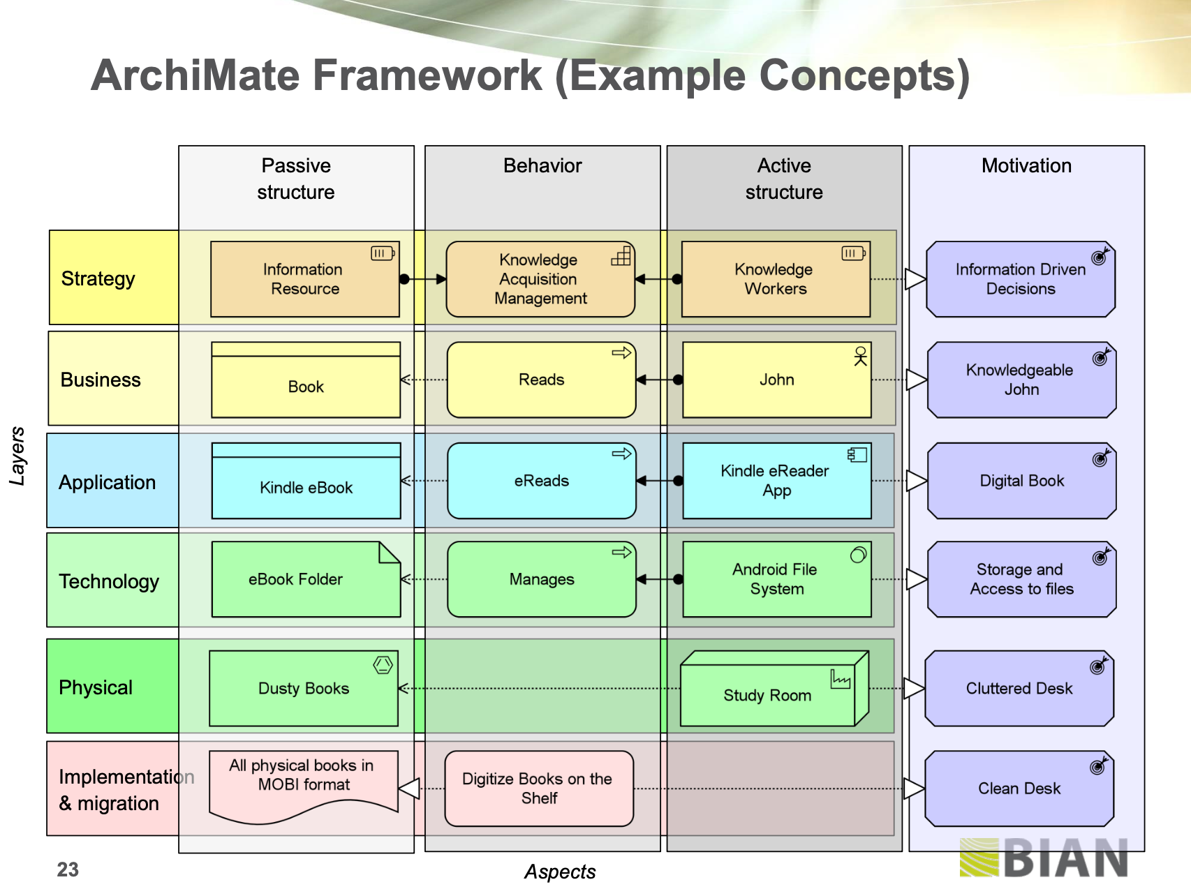
S++简介
业务是原子服务的组合（技术上消除障碍可以乱序组合）
业务（场景）=参与者们*行为组合=（参与者*行为）的组合
业务与技术分离（业务层、技术层完全独立，ArchiMate）
参与者分类（以一个服务域为视角）：
实体、引用、角色、结果
行为分类
查询、计算、校验、更新
场景（组合）阶段划分
准备阶段（查询、计算、校验）
事务处理阶段
差错处理阶段（应用层）
场景处理机制（可自适应）
串行组、并行组、事务控制组

Slide 3
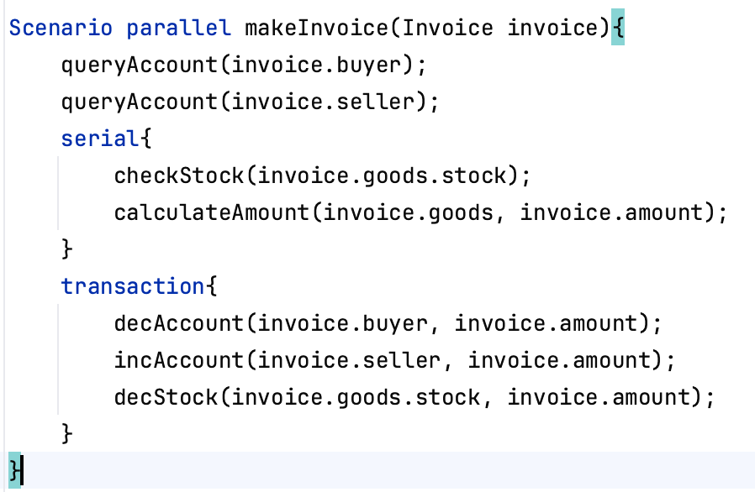
例子：订单服务域
参与者：
实体：客户、基本账户、仓库、产品
引用：客户、仓库、产品
角色：账户、商品、商品库存、交易价量
合约：订单
原子服务=行为*参与者
账户查询、价量计算、库存校验、账户更新、库存更新
场景

Slide 4
应用层和技术层（依据ArchiMate五层）
报文头
实体到数据库映射
服务作用域
简单服务的实现（未来可以在语义层实现规则定义）
应用/技术注解注入
差错处理
原子服务的自动化生成（满足82法则）
查询类和更新类
服务组合引擎以及事物控制模式的选择
其他应用和技术相关的定义

Slide 5
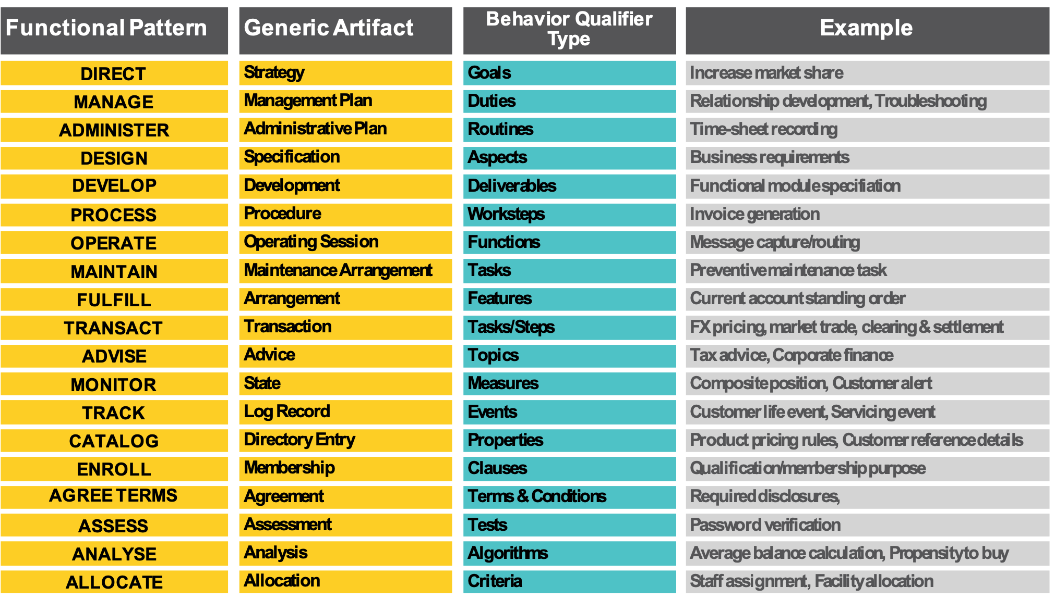
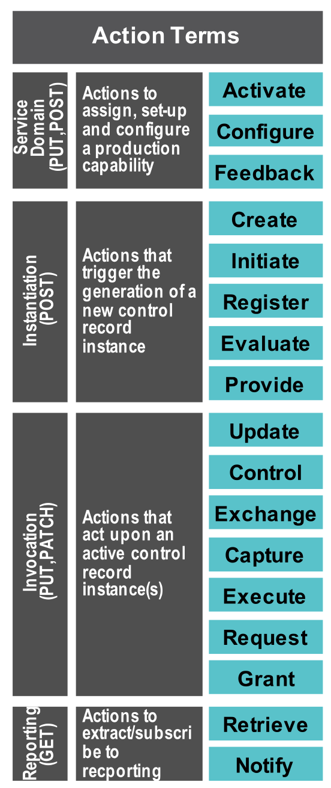
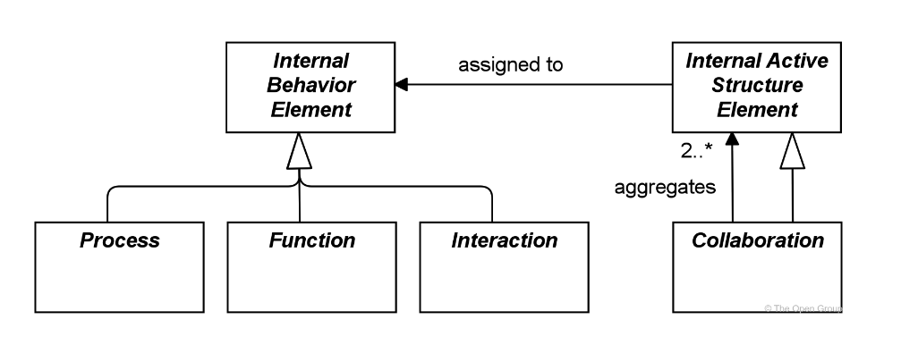
BIAN
CR：合约
BQ：角色
Schema：角色、实体、应用+技术数据
CR-Operation：合约操作，组合服务
BQ-Operation：原子服务（自动生成？）
Scenario：跨服务域的合约操作

Slide 6
BIAN例子：Consumer Loan

